Slide 1
Метод экономической науки.

Slide 2
Семья
Фирмы
Государство
Разнообразные формы взаимодействия

Slide 3
Экономическая деятельность
Производство
превращение ресурсов в товары и услуги
Распределение
движение товара или услуги от производителя к потребителю
Потребление
использование товаров и услуг для удовлетворения потребностей

Slide 4
Повышение цены на бензин повышение цены на продукцию уменьшение спроса сокращению производства.
Построение экономической модели

Slide 5
Моделирование – это метод познания, состоящий в создании и исследовании моделей.
Экономическая модель – это упрощенное описание экономики, которое выражает функциональную зависимость между двумя или несколькими переменными.
Задачи:
Изображение характеристик объекта — свойства, взаимосвязи, взаимозависимости, структурные и функциональные параметры и т.п.
Определение методов, с помощью которых можно решить задачу.
Анализ полученных результатов.

Slide 6
Кривая производственных возможностей
A
Товары
B
C
Недостижимый объем производства
D
Граница производственных возможностей
E
F
Недопроизводство
G
Услуги

Slide 7
Два важных условия
Общество располагает ограниченными ресурсами
Ресурсы используются полностью
Зависимость: увеличение выпуска одного вида приведет к сокращению выпуска другого вида.
Проблема выбора

Slide 8
Экономические модели представляют в математической, табличной и графической формах. При этом не важно, что именно использовано: уравнение, график или таблицу.
Экономические данные – факты, выраженные, как правило, в виде цифр, несущие информацию об экономических переменных.
Анализ

Slide 9
Абсолютные величины
Относительные величины
Характеризуют размеры (уровни, объемы) экономических явлений и показателей.
Используются для характеристики степени выполнения планов, измерения темпов (относительной скорости) развития производства и т.д.
Средние величины
Предназначены для обобщающей характеристики массовых, качественно однородных экономических явлений.
Индекс инфляции, средняя з/плата работников за текущий год, ВВП, коэффициент рождаемости, численность населения.

Slide 10
Индексы
Это относительные показатели сравнения таких явлений, которые состоят из элементов, непосредственно не поддающихся суммированию.
Упражнение.
В 1992 г. в России вследствие дорожно-транспортных происшествий погибло 36,5 тыс. человек,
в 1993 — 37,1 тыс. человек,
в 1994 г. — 35,6 тыс. человек,
в 1995 г. — 32,8 тыс. человек.
Рассчитайте индексы, характеризующие тенденции в изменении численности погибших по годам и за весь период, и прокомментируйте полученные данные.

Slide 11
Решение.
Годы | 1992 | 1993 | 1994 | 1995
Число погибших (тыс. чел.) | 36,5 | 37,1 | 35,6 | 32,8
Индекс (1992 г. = 100) | 100 | 101,6 | 97,5 | 90,0

Slide 12
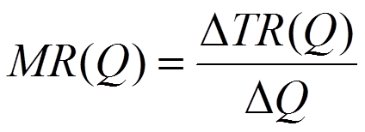
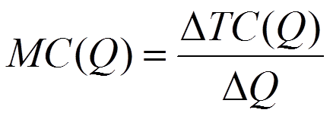
Основы маржинального анализа
Используется субъектами экономики всякий раз, когда приходится решать, стоит ли расширять производство или нет и если стоит, то на сколько; стоит ли увеличивать затраты для достижения желаемого или нет и если стоит, то до какого предела.
Под маржинальной (дополнительной) выгодой понимают выгоду, получаемую от производства еще одной, дополнительной единицы продукции.
Под маржинальными (дополнительными) затратами понимают затраты, связанные с производством еще одной, дополнительной единицы продукции.

Slide 13
Технико-экономическое обоснование проекта
Объем работы | Суммарные затраты на очистку | Суммарная выгода от очистки | Маржинал. затраты | Маржинал. выгода | Чистый доход по каждому варианту
0 | 0 | 0
10 | 160 | 350
20 | 370 | 650
30 | 630 | 900
40 | 940 | 1100
50 | 1300 | 1250

Slide 14
Рационально поступающий человек или фирма станет увеличивать объем производства продукции до тех пор, пока маржинальные затраты, увеличиваясь, не сравняются с маржинальной выгодой. В точке их равенства будет достигнут самый высокий результат в отношении эффективности использования ресурсов.
Объем очистки (км) | Суммарные затраты на очистку (тыс. р.) | Суммарная выгода от очистки (тыс. р.) | Маржинальные затраты на очистку (тыс. р.) | Маржинальная выгода от очистки (тыс. р.) | Чистый доход по каждому варианту (тыс. р.)
0 | 0 | 0 | 0 | 0 | 0
10 | 160 | 350 | 160 | 350 | +190
20 | 370 | 650 | 210 | 300 | +280
30 | 630 | 900 | 260 | 250 | +270
40 | 940 | 1100 | 310 | 200 | +160
50 | 1300 | 1250 | 360 | 150 | -50

Slide 15
Экономические переменные
(по размерности)
Интервальные -характеризуют итоговый результат за период (день, неделя, месяц, квартал, год) в целом.
Моментные -отражают состояние или уровень явления на определенный момент времени.
Экономические величины
ПОТОКИ
ЗАПАСЫ

Slide 16
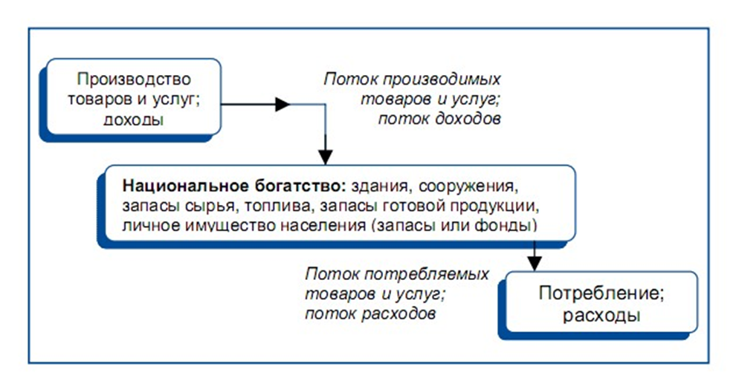

Slide 17
Экономические данные позволяют сформулировать экономические законы, которые отражают причинно-следственные отношения между явлениями в экономике.

Slide 18
.
Домашнее задание: повторить раздел 1.
Спасибо за работу!

